Slide 1
স্বাগতম

Slide 2
পরিচিতি
মামুন হোসেন
সহকারী শিক্ষক
চাটখিল কামিল মাদ্রাসা
চাটখিল নোয়াখালী
মোবাইলঃ০১৭১২১৩৭১৩৫
শ্রেণি : ৮ম
বিষয় : তথ্য ও যোগাযোগ প্রযুক্তি
অধ্যায় : প্রথম
পাঠ ; ৫

Slide 3
আইন ও নীতিমালা প্রণয়ন ও সংশোধন
সরকারী নীতিমালা ও আইন প্রণয়ন
সংশ্লিষ্ট দপ্তরে জনগণের মতামত গ্রহণ
কলসেন্টারের মাধ্যমে মতামত গ্রহণ

Slide 4
সরকারি কর্মকান্ডে তথ্য ও যোগাযোগ প্রযুক্তির প্রয়োগ

Slide 5
আজকের পাঠ শেষে শিক্ষার্থীরা ---
সরকারি কার্যক্রমে তথ্য ও যোগাযোগ প্রযুক্তি ব্যবহারের গুরুত্ব বর্ণনা করতে পারবে।

Slide 6
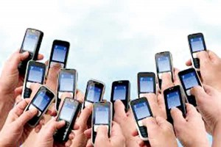
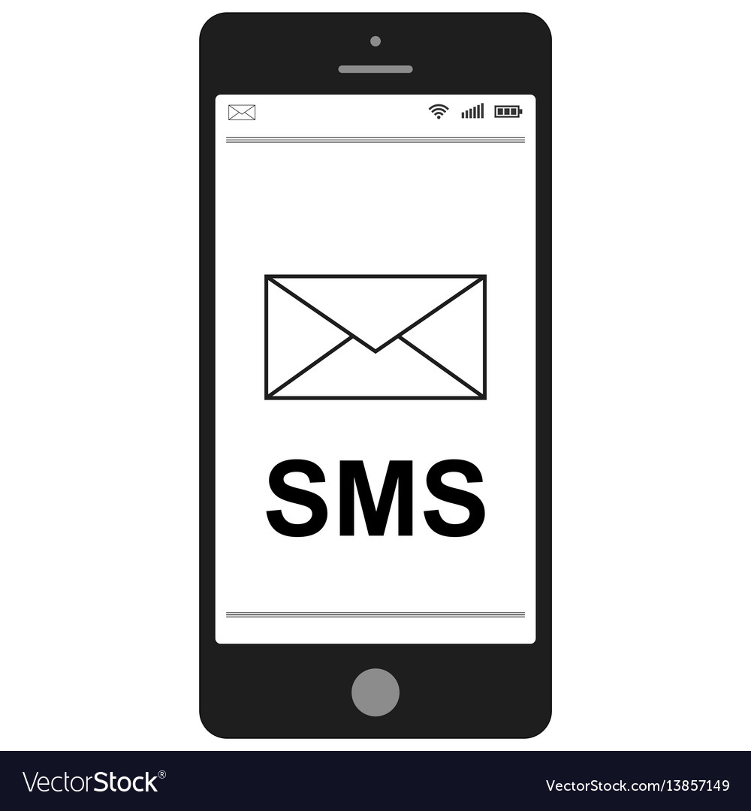
মোবাইল ফোনের মাধ্যমে জনগণের এক বিরাট অংশকে সরাসরি বার্তা পৌছাতে পারে।

Slide 7
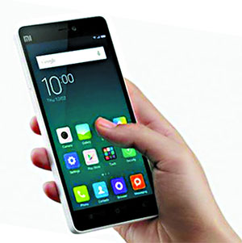
রেডিও,টেলিভিশন,মোবাইল ফোন,ইন্টারনেটের মাধ্যমে নাগরিক সেবাসমূহ সরাসরি নাগরিকের দোরগোড়ায় এবং কোন কোন ক্ষেত্রে হাতের মুঠোয় পৌঁছে দেওয়া যায়।

Slide 8
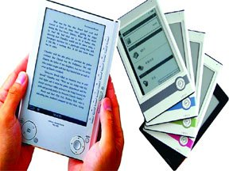
সকল পাঠ্যপুস্তক অনলাইনে সহজে প্রাপ্তির জন্য সরকারিভাবে প্ল্যাটফর্ম তৈরি করা হয়েছে (www.ebook.gov.bd)

Slide 9
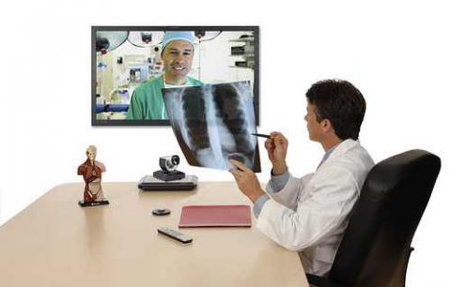
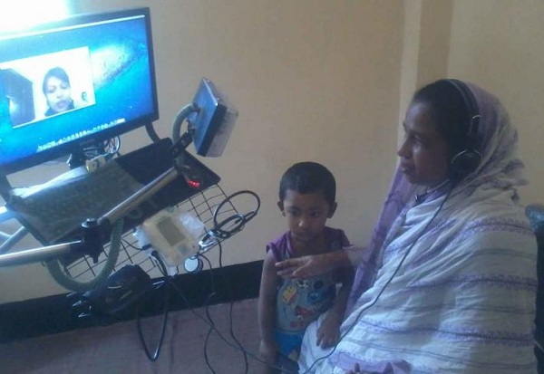
মোবাইল,ইন্টারনেটের মাধ্যমে চিকিৎসা সেবা দেওয়া হয় তাকে টেলিমেডিসিন বলে।এছাড়া সরকারি হাসপাতালে ব্যবস্থাপনা সম্পর্কে মোবাইল বা এস এম এসে অভিযোগ পাঠানোর ব্যবস্থা নেওয়া হয়েছে।

Slide 10
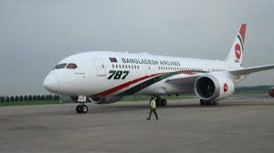
বর্তমানে অনলাইনে বা মোবাইল ফোনে বাস বা বিমানের টিকেট সংগ্রহ করা যায়।

Slide 11
বাড়ির কাজ
দৈনন্দিন জীবনে বিভিন্ন প্রকার লেনদেনে আমরা কিভাবে তথ্য ও যোগাযোগ প্রযুক্তি ব্যবহার করছি তা ব্যাখ্যা কর।

Slide 12
ধন্যবাদ

